Slide 1
과목_학년학기_단원 | suh_p_0301_01
차시명 | 03 덧셈을 알아볼까요(2)
파일명 | suh_p_0301_01_0003
검토 | 담당
수학팀 | 유청훈
문서 HISTORY
번호 | 버전 | 문서 작성일 | 내용 비고 | 작성자 (내선번호) | 검토자
1 | V 1.0 | 2021.12.30 | 문서 발생 | 유청훈
2 | V 1.0 | 2021.12.31 | 1차 검수 | 김윤희
3 | V 2.0 | 2022.1.2 | 2차 검수 |  | 김예림
4 | V 2.0 | 2022.1.3 | 문서 수정 | 김윤희
5
6
7
8
9
10
11

Slide 2
학습 단계 | 자료명 |  | 프레임 수 | 교과서 정보 | 파일명 | 자료 형태
도입 | 애니 | [도입 애니메이션] 신나는 드론 축구 경기 | 1 | 수학 14쪽, 수학 익힘 10~11쪽 | suh_p_0301_01_0003_101_1.html | Html5(애니)
도입 | 생각 열기 | [생각 열기] 경기를 보러 온 사람은 모두 몇 명인지 생각해 보기 | 1 | 수학 14쪽, 수학 익힘 10~11쪽 | suh_p_0301_01_0003_102_1.html | Html5
도입 | 학습 목표 | 이번 시간에 배울 내용 | 1 |  | suh_p_0301_01_0003_103_1.html | Html5
전개 | 다지기 1 | [다지기 1] 여러 가지 방법으로 받아올림이 한 번 있는 (세 자리 수)+(세 자리 수)를 구하기 | 1 | 수학 14쪽, 수학 익힘 10~11쪽 | suh_p_0301_01_0003_201_1.html | Html5
전개 | 다지기 2 | [다지기 2] 수 모형으로 받아올림이 한 번 있는 (세 자리 수)+(세 자리 수)의 계산 원리와 형식 이해하기 | 1 | 수학 15쪽, 수학 익힘 10~11쪽 | suh_p_0301_01_0003_202_1.html | Html5
전개 | 키우기1 | [키우기 1] 받아올림이 한 번 있는 (세 자리 수)+(세 자리 수) 익히기 | 1 | 수학 15쪽, 수학 익힘 10~11쪽 | suh_p_0301_01_0003_203_1.html | Html5
전개 | 활동+ | [활동 +] 받아올림이 한 번 있는(세 자리 수)+(세 자리 수) 직접 해 보기 | 1 |  | suh_p_0301_01_0003_203_2.html | Html5
전개 | 키우기2 | [키우기 2] 문제를 만들고 해결하기 | 1 | 수학 15쪽, 수학 익힘 10~11쪽 | suh_p_0301_01_0003_204_1.html | Html5
정리 | 핵심 정리 | 핵심 정리 | 1 |  | suh_p_0301_01_0003_301_1.html | Html5
정리 | 차시 예고 | 다음 시간에 배울 내용 | 1 |  | suh_p_0301_01_0003_302_1.html | Html5
평가 | 확인 문제 | 확인 문제 | 1 |  | suh_p_0301_01_0003_401_1.html | Html5
총 프레임 수 |  |  | 11

Slide 3

3-1
1. 덧셈과 뺄셈
suh_p_0301_01_0003_101_1
03 덧셈을 알아볼까요(2)
Θ Description & Function
[애니 DVD 개발물]
수학(박) 3-1 지도서\app\resource\contents\lesson01\ops\lesson01\video
신나는 드론 축구 경기
애니 파일명 | mm_31_1_02_02_01_ani.mp4

Slide 4
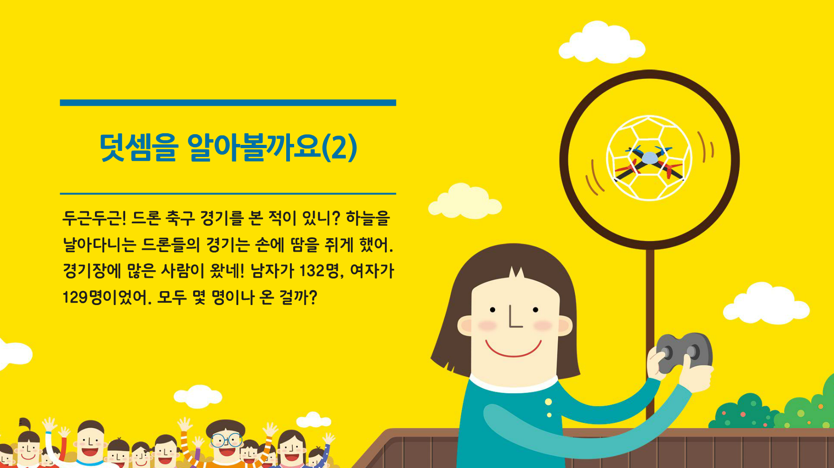

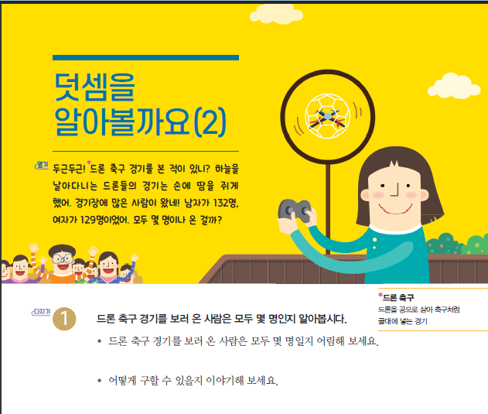


3-1
1. 덧셈과 뺄셈
suh_p_0301_01_0003_102_1
03 덧셈을 알아볼까요(2)
Θ Description & Function
다음 그림의 상황에 대하여 이야기해 봅시다.
탭 이벤트
확대 버튼 및 풀 팝업창(다음 슬라이드)
답 칸 클릭하면 답 나타남. 정답 확인 버튼은 정답 가리기로 토글 됨.
아래 교과서 그림처럼 여학생 좌우 반전 해주세요. (모든 탭 공통)
#1
물음 1
물음 2
문제에서 구하려는 것은 무엇인가요?
드론 축구 경기를 보러 온 사람은 모두 몇 명인지 구하려고 합니다.
#4
#2
#3
삽화 파일명 | bg.png 이 그림 사용해서 사람 부분만 잘라주세요. 수학(박) 3-1 지도서\app\resource\contents\lesson01\ops\lesson01\images\mm_31_1_02_02_01

Slide 5

3-1
1. 덧셈과 뺄셈
suh_p_0301_01_0003_102_1
03 덧셈을 알아볼까요(2)
Θ Description & Function
< 확대 버튼 클릭 시 나타나는 화면>
이미지 최대한 크게 넣고 텍스트 삭제.
아래 교과서 그림처럼 여학생 좌우 반전해주세요.
#1
#2
삽화 파일명 | bg.png 수학(박) 3-1 지도서\app\resource\contents\lesson01\ops\lesson01\images\mm_31_1_02_02_01

Slide 6
3-1
1. 덧셈과 뺄셈
suh_p_0301_01_0003_102_1
03 덧셈을 알아볼까요(2)
Θ Description & Function
다음 그림의 상황에 대하여 이야기해 봅시다.
답 칸 클릭하면 답 나타남. 정답 확인 버튼은 정답 가리기로 토글 됨.
물음 1
물음 2
문제에서 알 수 있는 것은 무엇인가요?
남자는 132명, 여자는 129명 보러 왔습니다.
#1

Slide 7

3-1
1. 덧셈과 뺄셈
suh_p_0301_01_0003_103_1
03 덧셈을 알아볼까요(2)
Θ Description & Function
#1
[이번 시간에 배울 내용]
준비물 클릭 시 박스 나타남. 엑스 버튼으로 닫기.
1
이번 시간에는 무엇을 배울까요?
수학 14~15쪽
수학 익힘 10~11쪽
받아올림이 한 번 있는 (세 자리 수)+(세 자리 수)의 계산 결과를 어림할 수 있습니다.
받아올림이 한 번 있는 (세 자리 수)+(세 자리 수)의 계산 원리를 이해하고 계산할 수 있습니다.
#2
수 모형

Slide 8


3-1
1. 덧셈과 뺄셈
suh_p_0301_01_0003_201_1
03 덧셈을 알아볼까요(2)
Θ Description & Function
드론 축구 경기를 보러 온 사람은 모두 몇 명인지 알아봅시다.
탭 이벤트
예 약물 추가
답 칸 클릭하면 답 나타남. 정답 확인 버튼은 정답 가리기로 토글 됨.
4. 드론 축구 클릭하면 단어 설명하는 미니 팝업 뜸. (다음 슬라이드) 하단 링크 참고
https://cdata2.tsherpa.co.kr/tsherpa/MultiMedia/Flash/2020/curri/index.html?flashxmlnum=tsherpa&classa=A8-C1-41-SS-SS-04-01-02-03-0-0-0&classno=SS_41_04/so_0401_0102_0004/so_0401_0102_0004_204.html
#4
물음 3
#1
물음 1
물음 2
물음 4
드론 축구 경기를 보러 온 사람은 모두 몇 명일지 어림해 보세요.
#2
260명쯤
#3

Slide 9

3-1
1. 덧셈과 뺄셈
suh_p_0301_01_0003_201_1
03 덧셈을 알아볼까요(2)
Θ Description & Function
드론 축구 경기를 보러 온 사람은 모두 몇 명인지 알아봅시다.
<드론 축구 단어 설명 팝업 나올 때의 화면>
드론 축구
물음 1
물음 2
물음 3
물음 4
드론 축구 경기를 보러 온 사람은 모두 몇 명일지 어림해 보세요.
드론을 공으로 삼아 축구처럼 골대에 넣는 경기
260명쯤

Slide 10
3-1
1. 덧셈과 뺄셈
suh_p_0301_01_0003_201_1
03 덧셈을 알아볼까요(2)
Θ Description & Function
드론 축구 경기를 보러 온 사람은 모두 몇 명인지 알아봅시다.
예 약물 추가
답 칸 클릭하면 답 나타남. 정답 확인 버튼은 정답 가리기로 토글 됨.
물음 1
물음 2
물음 3
물음 4
어떻게 구할 수 있을지 이야기해 보세요.
#1
수 모형을 이용해 구할 수 있습니다.
#2

Slide 11
3-1
1. 덧셈과 뺄셈
suh_p_0301_01_0003_201_1
03 덧셈을 알아볼까요(2)
Θ Description & Function
드론 축구 경기를 보러 온 사람은 모두 몇 명인지 알아봅시다.
답 칸 클릭하면 답 나타남. 정답 확인 버튼은 정답 가리기로 토글 됨.
물음 1
물음 2
물음 3
물음 4
드론 축구 경기를 보러 온 사람은 모두 몇 명인지 구하는 식을 써 보세요.
132+129
#1

Slide 12



3-1
1. 덧셈과 뺄셈
suh_p_0301_01_0003_201_1
03 덧셈을 알아볼까요(2)
Θ Description & Function
드론 축구 경기를 보러 온 사람은 모두 몇 명인지 알아봅시다.
예 약물 추가. 텍스트는 예 약물 안쪽으로 들여쓰기.
답 칸 클릭하면 답 나타남. 정답 확인 버튼은 정답 가리기로 토글 됨.
3. 천재 교과서 캐릭터 사용. 처음에 캐릭터가 가운데 있음. 캐릭터 또는 말줄임 버튼을 클릭하면 캐릭터의 좌우측으로 말풍선이 나타나고 내레이션이 나옴. (다음 슬라이드)
물음 1
물음 2
물음 3
물음 4
어떻게 계산할 수 있을까요?
#1
수 모형을 이용해 계산할 수 있습니다.
#1
각 자리 수끼리 더하여 적고, 계산 결과를 구할 수 있습니다.
#2
#3

Slide 13
3-1
1. 덧셈과 뺄셈
suh_p_0301_01_0003_201_1
03 덧셈을 알아볼까요(2)
Θ Description & Function
드론 축구 경기를 보러 온 사람은 모두 몇 명인지 알아봅시다.
< 캐릭터 클릭 시 나타나는 화면>
. 론 캐릭터 또는 말줄임 버튼을 클릭하면 좌측에 말풍선이 나타나고 내레이션이 나옴.
보니 캐릭터 또는 말줄임 버튼을 클릭하면 우측에 말풍선이 나타나고 내레이션이 나옴.
재클릭 시 말풍선 사라지고 내레이션 멈춤.
재클릭 시 말풍선 사라지고 내레이션 멈춤.
물음 1
물음 2
물음 3
물음 4
어떻게 계산할 수 있을까요?
수 모형을 이용해 계산할 수 있습니다.
각 자리 수끼리 더하여 적고, 계산 결과를 구할 수 있습니다.
나는 지난 시간에 배운 것처럼
같은 자리의 수를
더해 볼 거야!
그런데 일의 자리 수끼리의 합이 10보다 더 커!
#1
#3
#2
#4
내레이션: 캐릭터(남, 초3)
suh_p_0301_01_0003_201_1
나는 지난 시간에 배운 것처럼 같은 자리의 수를 더해 볼 거야!
내레이션: 캐릭터(여, 초3)
suh_p_0301_01_0003_201_2
그런데 일의 자리 수끼리의 합이 10보다 더 커!

Slide 14

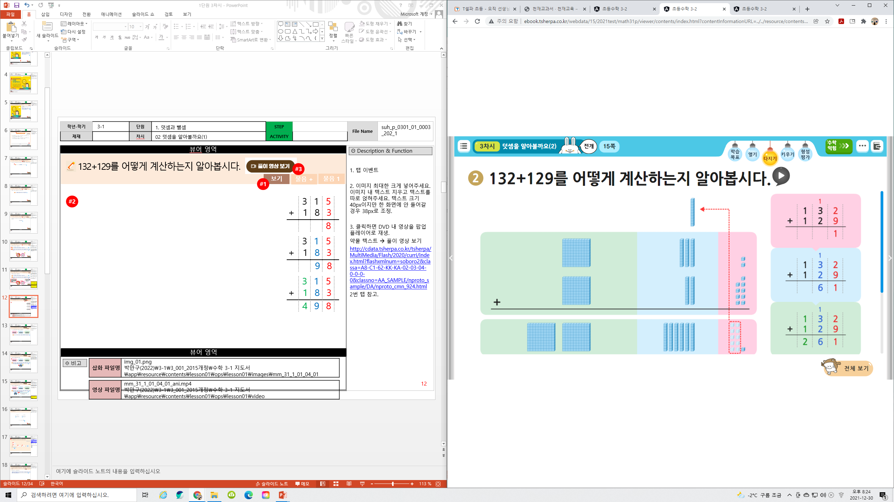
3-1
1. 덧셈과 뺄셈
suh_p_0301_01_0003_202_1
03 덧셈을 알아볼까요(2)
Θ Description & Function
132+129를 어떻게 계산하는지 알아봅시다.
탭 이벤트
이미지 최대한 크게 넣어주세요. 이미지 내 텍스트 지우고 텍스트를 따로 얹혀주세요. 텍스트 크기 40px이지만 한 화면에 안 들어갈 경우 38px로 조정. 자릿수는 30px.
클릭하면 DVD 내 영상을 팝업 플레이어로 재생.
약물 텍스트 → 풀이 영상 보기
#3
#1
보기
물음 +
물음 1
1
1 3 2
＋ 1 2 9
#2
1
1
1 3 2
＋ 1 2 9
6 1
1
1 3 2
＋ 1 2 9
2 6 1
삽화 파일명 | img_01.png 수학(박) 3-1 지도서\app\resource\contents\lesson01\ops\lesson01\images\mm_31_1_02_04_01
영상 파일명 | mm_31_1_02_04_01_ani.mp4 수학(박) 3-1 지도서\app\resource\contents\lesson01\ops\lesson01\video

Slide 15



3-1
1. 덧셈과 뺄셈
suh_p_0301_01_0003_202_1
03 덧셈을 알아볼까요(2)
Θ Description & Function
132+129를 어떻게 계산하는지 알아봅시다.
처음에는 #1의 그림만 보이고 화살표가 깜박거림. 화살표를 클릭하면 #1-1의 그림이 나타남. 수 모형은 수학 SC 이용해서 그림. 단, 십 모형의 한 칸의 크기와 일 모형 한 칸의 크기가 같아야 함.
2. 답 칸 클릭하면 답 나타남. 정답 확인 버튼은 정답 가리기로 토글 됨.
보기
물음 +
물음 1
일 모형이 11개가 되면 어떻게 해야 할까요?
#1
#1-1
일 모형 10개를 십 모형 1개로 바꾸어 줍니다. 그러면 십 모형 1개와 일 모형 1개가 됩니다.
#2
삽화 파일명 | 수학SC | 수 모형

Slide 16

3-1
1. 덧셈과 뺄셈
suh_p_0301_01_0003_202_1
03 덧셈을 알아볼까요(2)
Θ Description & Function
132+129를 어떻게 계산하는지 알아봅시다.
이미지 최대한 크게 넣어주세요. 이미지 내 텍스트 지우고 텍스트를 따로 얹혀주세요. 텍스트 크기 40px이지만 한 화면에 안 들어갈 경구 38px로 조정.
2. 천재 교과서 캐릭터 사용. 처음에 캐릭터가 가운데 있음. 캐릭터를 클릭하면 캐릭터가 좌측으로 이동하고, 우측으로 말풍선이 나타나고 내레이션이 나옴. (다음 슬라이드)
보기
물음 +
물음 1
계산하는 방법을 말해 보세요.
#1
1
1
1
1 3 2
1 3 2
1 3 2
＋ 1 2 9
＋ 1 2 9
＋ 1 2 9
1
6 1
2 6 1
일의 자리에서 받아올림이 있으면 십의 자리에 받아 올려 계산합니다.
#2

Slide 17
3-1
1. 덧셈과 뺄셈
suh_p_0301_01_0003_202_1
03 덧셈을 알아볼까요(2)
Θ Description & Function
132+129를 어떻게 계산하는지 알아봅시다.
< 캐릭터 클릭 시 나타나는 화면>
처음에 캐릭터는 가운데 있음. 캐릭터는 클릭하면 캐릭터가 좌측으로 이동하고, 우측으로 말풍선이 나타나고 내레이션이 나옴.
내레이션: 재클릭 시 말풍선 사라지고 내레이션 멈춤.
보기
물음 +
물음 1
계산하는 방법을 말해 보세요.
1
1
1
1 3 2
1 3 2
1 3 2
＋ 1 2 9
＋ 1 2 9
＋ 1 2 9
1
6 1
2 6 1
일의 자리에서 받아올림이 있으면 십의 자리에 받아 올려 계산합니다.
#1
#2
어림한 값과 계산한 값을
비교해 볼까?
내레이션: 캐릭터(남, 초3)
suh_p_0301_01_0002_202_1
어림한 값과 계산한 값을 비교해 볼까?

Slide 18
3-1
1. 덧셈과 뺄셈
suh_p_0301_01_0003_203_1
03 덧셈을 알아볼까요(2)
Θ Description & Function
계산해 봅시다.
1~2. 답 칸 클릭할 때 자릿수도 함께 나타남. 자릿수 30px.
3. 답 칸 클릭하면 답 나타남. 정답 확인 버튼은 정답 가리기로 토글 됨.
#1
#2
1
1
6 0 7
4 1 1
＋ 2 0 4
＋ 1 7 9
8 1 1
5 9 0
515＋168＝
683
#3

Slide 19
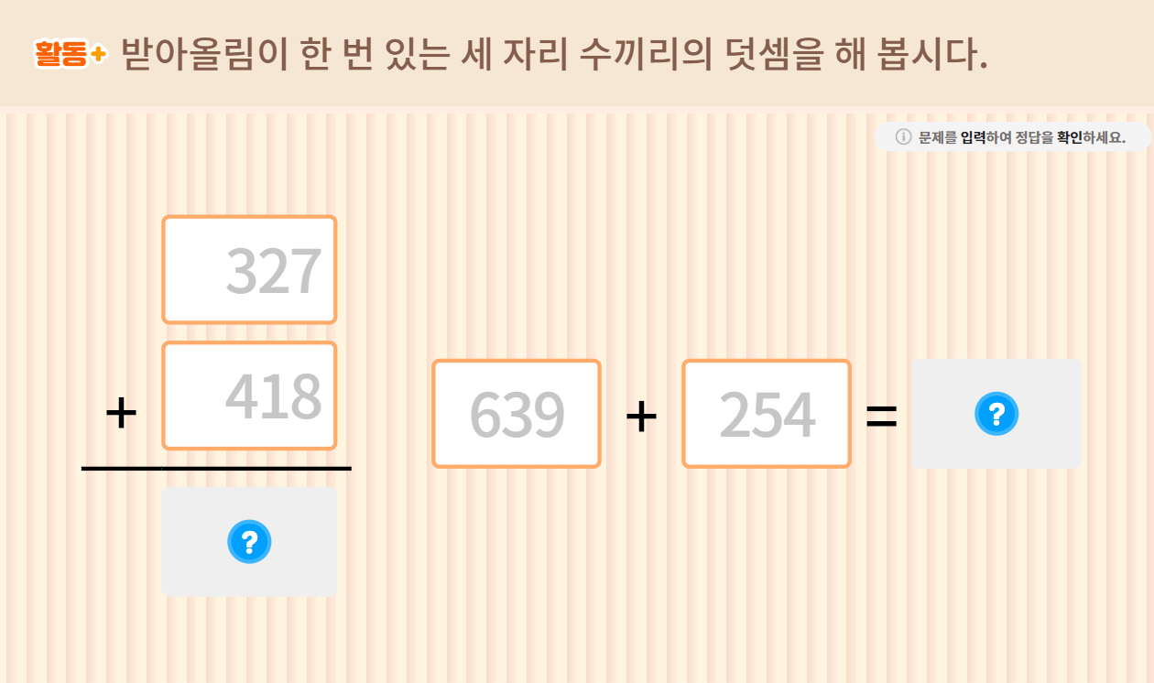
3-1
1. 덧셈과 뺄셈
suh_p_0301_01_0003_203_2
03 덧셈을 알아볼까요(2)
Θ Description & Function
#1
기존 개발물 활용.
https://cdata2.tsherpa.co.kr/tsherpa/MultiMedia/Flash/2020/curri/index.html?flashxmlnum=yuni4856&classa=A8-C1-31-MM-MM-04-02-03-0-0-0-0&classno=MM_31_04/suh_0301_01_0003/suh_0301_01_0003_204_1.html 대발문 영역 텍스트 색 검정으로 변경.
예시를 교과서에 나오는 수로 변경.
2. →607
3. →204
4. →515
5. →168
#2
#3
#4
#5

Slide 20



3-1
1. 덧셈과 뺄셈
suh_p_0301_01_0003_204_1
03 덧셈을 알아볼까요(2)
Θ Description & Function
253+318에 알맞은 생활 속 문제를 만들고 해결해 봅시다.
예 약물 추가. 텍스트는 예 약물 안쪽으로 들여쓰기.
답 칸 클릭하면 답 나타남. 정답 확인 버튼은 정답 가리기로 토글 됨.
#1
문제
도서관 1층 열람실에는 학생이 253명, 2층에는 318명이 있습니다. 1층과 2층에 있는 학생은 모두 몇 명일까요?
253+318=571
571명
#2

Slide 21
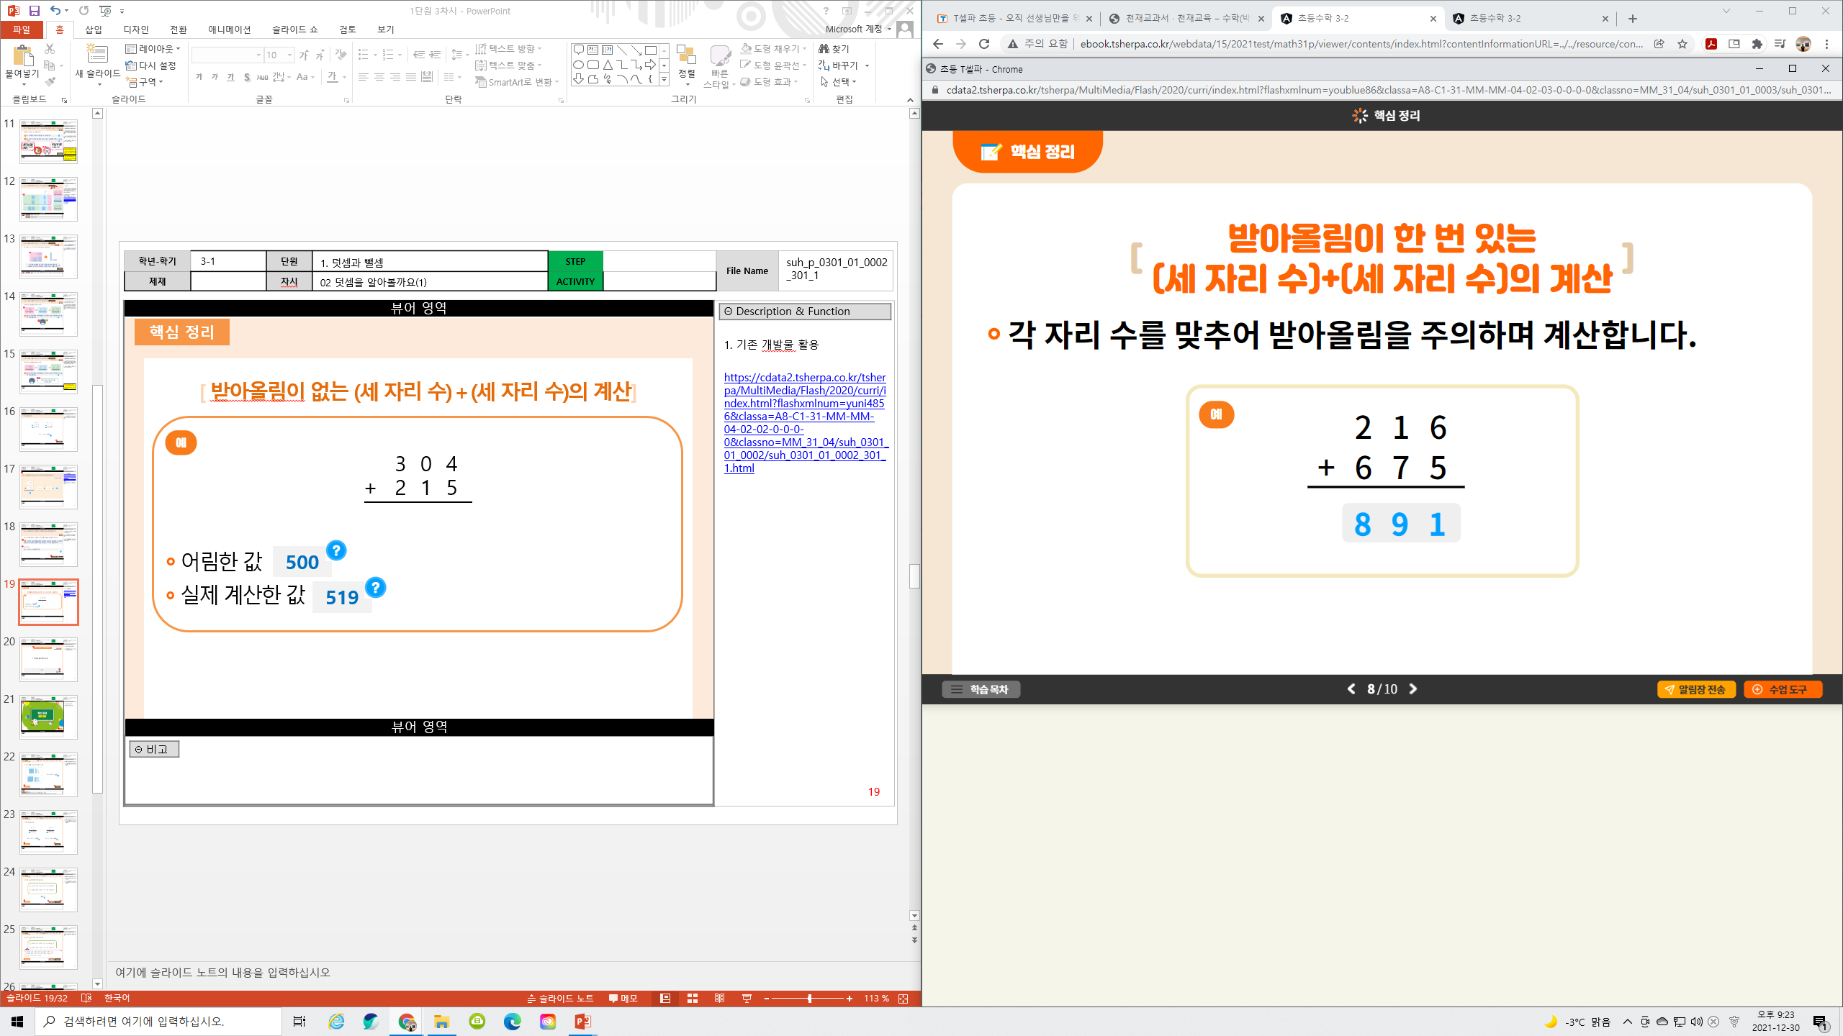
3-1
1. 덧셈과 뺄셈
suh_p_0301_01_0003_301_1
03 덧셈을 알아볼까요(2)
Θ Description & Function
핵심 정리
기존 개발물 활용
https://cdata2.tsherpa.co.kr/tsherpa/MultiMedia/Flash/2020/curri/index.html?flashxmlnum=youblue86&classa=A8-C1-31-MM-MM-04-02-03-0-0-0-0&classno=MM_31_04/suh_0301_01_0003/suh_0301_01_0003_301_1.html
2. 받아올림 수 추가
[ 받아올림이 없는 (세 자리 수)＋(세 자리 수)의 계산]
3 0 4
＋ 2 1 5
#2
1
500
어림한 값
실제 계산한 값
519

Slide 22
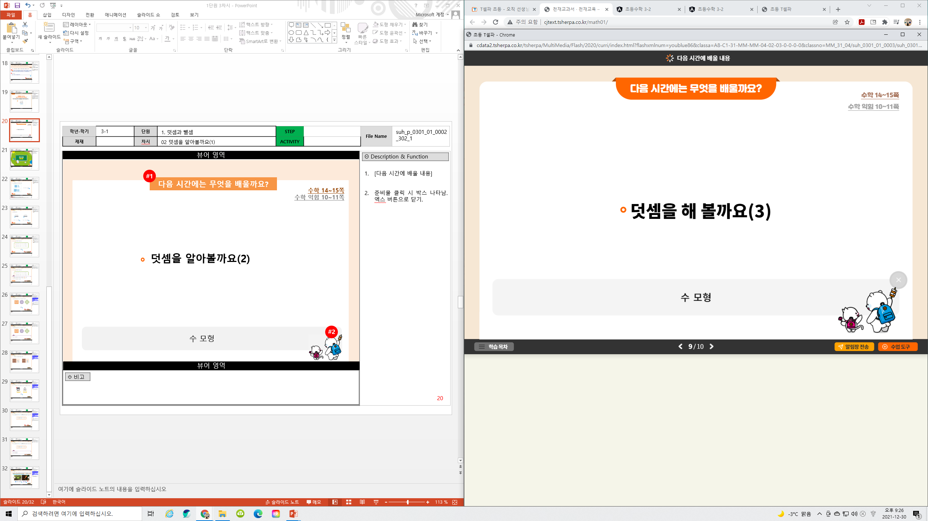
3-1
1. 덧셈과 뺄셈
suh_p_0301_01_0003_302_1
03 덧셈을 알아볼까요(2)
Θ Description & Function
#1
[다음 시간에 배울 내용]
준비물 클릭 시 박스 나타남. 엑스 버튼으로 닫기.
1
다음 시간에는 무엇을 배울까요?
수학 16~17쪽
수학 익힘 12~13쪽
수학 14~15쪽
수학 익힘 10~11쪽
덧셈을 알아볼까요(2)
덧셈을 알아볼까요(3)
수 모형
#2
#2
수 모형

Slide 23


3-1
1. 덧셈과 뺄셈
suh_p_0301_01_0003_401_1
03 덧셈을 알아볼까요(2)
Θ Description & Function
#1
[확인 문제] 게이트
활동지 다운로드 버튼. 다운로드 되는 파일은
(3-1-1)형성평가2_03차시.hwp
#2

Slide 24
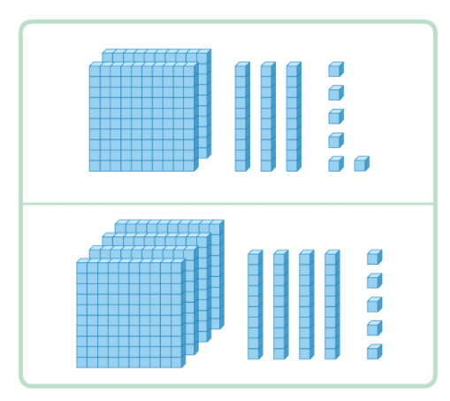
3-1
1. 덧셈과 뺄셈
suh_p_0301_01_0003_401_1
03 덧셈을 알아볼까요(2)
Θ Description & Function
문제 1
문제 2
문제 3
문제 4
문제 5
문제 6
문제 7
문제 8
활동지 다운로드 버튼(1~3번) 다운로드 되는 파일은
(3-1-1)형성평가2_03차시.hwp
답 칸 클릭하면 답 나타남. 정답 확인 버튼은 정답 가리기로 토글 됨.
수 모형을 보고 계산해 보시오.
236＋445＝
681
#1
#2
삽화 파일명 | bg.png 수학(박) 3-1 지도서\app\resource\contents\lesson01\ops\lesson01\images\mm_31_1_02_07_02

Slide 25

3-1
1. 덧셈과 뺄셈
suh_p_0301_01_0003_401_1
03 덧셈을 알아볼까요(2)
Θ Description & Function
문제 1
문제 2
문제 3
문제 4
문제 5
문제 6
문제 7
문제 8
활동지 다운로드 버튼(1~3번) 다운로드 되는 파일은
(3-1-1)형성평가2_03차시.hwp
답 칸 클릭하면 답 나타남. 정답 확인 버튼은 정답 가리기로 토글 됨.
3. 답 칸 클릭할 때 자릿수도 함께 나타남. 자릿수 30px.
4. 풀이 확인 팝업창 (다음 슬라이드)
계산해 보시오.
#3
#3
1
1
1 3 8
2 1 2
＋ 1 2 4
＋ 3 7 9
2 6 2
5 9 1
265＋125＝
390
206＋377＝
583
#1
#4
#2

Slide 26
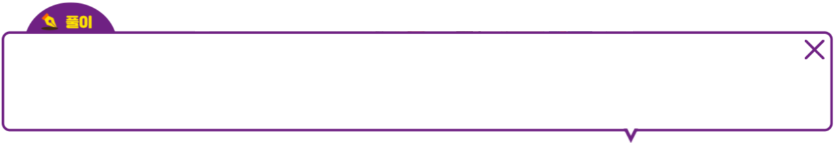
3-1
1. 덧셈과 뺄셈
suh_p_0301_01_0003_401_1
03 덧셈을 알아볼까요(2)
Θ Description & Function
문제 1
문제 2
문제 3
문제 4
문제 5
문제 6
문제 7
문제 8
< 풀이 확인 클릭 시 나타나는 화면>
계산해 보시오.
1
1
1 3 8
2 1 2
＋ 1 2 4
＋ 3 7 9
2 6 2
5 9 1
1
1
2 6 5
2 0 6
265＋125＝
＋ 1 2 5
＋ 3 7 7
390
206＋377＝
583
3 9 0
5 8 3

Slide 27

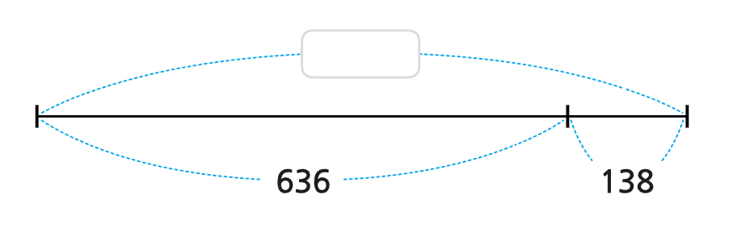
3-1
1. 덧셈과 뺄셈
suh_p_0301_01_0003_401_1
03 덧셈을 알아볼까요(2)
Θ Description & Function
문제 1
문제 2
문제 3
문제 4
문제 5
문제 6
문제 7
문제 8
활동지 다운로드 버튼(1~3번) 다운로드 되는 파일은
(3-1-1)형성평가2_03차시.hwp
풀이 확인 팝업창(다음 슬라이드 참고)
답 칸 클릭하면 답 나타남. 정답 확인 버튼은 정답 가리기로 토글 됨.
그림을 보고 안에 알맞은 수를 써넣으시오.
774
636
138
#1
#2
#3
삽화 파일명 | bg.svg 포함된 텍스트는 지우고 새로 써 주세요. 수학(박) 3-1 지도서\app\resource\contents\lesson01\ops\lesson01\images\mm_31_1_02_07_02

Slide 28
3-1
1. 덧셈과 뺄셈
suh_p_0301_01_0003_401_1
03 덧셈을 알아볼까요(2)
Θ Description & Function
문제 1
문제 2
문제 3
문제 4
문제 5
문제 6
문제 7
문제 8
< 풀이 확인 클릭 시 나타나는 화면>
그림을 보고 안에 알맞은 수를 써넣으시오.
774
636
138
636+138=774

Slide 29
3-1
1. 덧셈과 뺄셈
suh_p_0301_01_0003_401_1
03 덧셈을 알아볼까요(2)
Θ Description & Function
문제 1
문제 2
문제 3
문제 4
문제 5
문제 6
문제 7
문제 8
기존 개발물 활용(4~8번)
https://cdata2.tsherpa.co.kr/tsherpa/MultiMedia/Flash/2020/curri/index.html?flashxmlnum=yuni4856&classa=A8-C1-31-MM-MM-04-02-03-0-0-0-0&classno=MM_31_04/suh_0301_01_0003/suh_0301_01_0003_401_1.html
2. 답 칸 클릭하면 답 나타남. 정답 확인 버튼은 정답 가리기로 토글 됨.
3. ‘8’ 답 칸 클릭할 때 자릿수 1도 함께 나타남.
안에 알맞은 수를 써넣으시오.
#3
1
1 3 5
2
＋ 4 5 8
5
8
6 9 3
#2

Slide 30
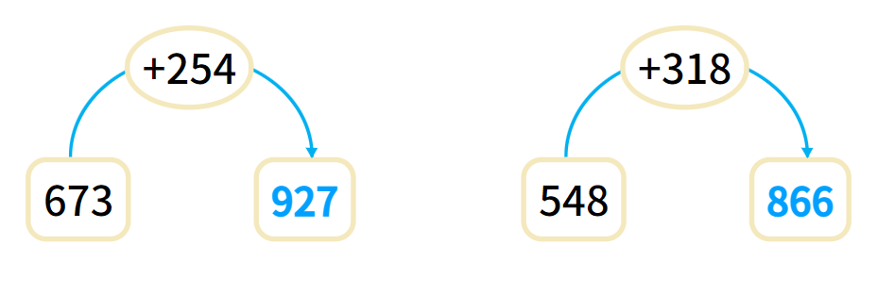
3-1
1. 덧셈과 뺄셈
suh_p_0301_01_0003_401_1
03 덧셈을 알아볼까요(2)
Θ Description & Function
문제 1
문제 2
문제 3
문제 4
문제 5
문제 6
문제 7
문제 8
기존 개발물 활용(4~8번)
https://cdata2.tsherpa.co.kr/tsherpa/MultiMedia/Flash/2020/curri/index.html?flashxmlnum=yuni4856&classa=A8-C1-31-MM-MM-04-02-03-0-0-0-0&classno=MM_31_04/suh_0301_01_0003/suh_0301_01_0003_401_1.html
2. 답 칸 클릭하면 답 나타남. 정답 확인 버튼은 정답 가리기로 토글 됨.
빈칸에 알맞은 수를 써넣으시오.
+254
+318
673
927
548
866
#2

Slide 31


3-1
1. 덧셈과 뺄셈
suh_p_0301_01_0003_401_1
03 덧셈을 알아볼까요(2)
Θ Description & Function
문제 1
문제 2
문제 3
문제 4
문제 5
문제 6
문제 7
문제 8
1. 기존 개발물 활용(4~8번)
https://cdata2.tsherpa.co.kr/tsherpa/MultiMedia/Flash/2020/curri/index.html?flashxmlnum=yuni4856&classa=A8-C1-31-MM-MM-04-02-03-0-0-0-0&classno=MM_31_04/suh_0301_01_0003/suh_0301_01_0003_401_1.html
2. 천재 교과서 캐릭터로 교체
3. . 답 칸 클릭하면 답 나타남. 정답 확인 버튼은 정답 가리기로 토글 됨.
두 친구가 뽑은 숫자 카드에 쓰여 있는 수의 합을 구하시오.
#2
519
126
645
#3

Slide 32




3-1
1. 덧셈과 뺄셈
suh_p_0301_01_0003_401_1
03 덧셈을 알아볼까요(2)
Θ Description & Function
문제 1
문제 2
문제 3
문제 4
문제 5
문제 6
문제 7
문제 8
기존 개발물 활용(4~8번)
https://cdata2.tsherpa.co.kr/tsherpa/MultiMedia/Flash/2020/curri/index.html?flashxmlnum=yuni4856&classa=A8-C1-31-MM-MM-04-02-03-0-0-0-0&classno=MM_31_04/suh_0301_01_0003/suh_0301_01_0003_401_1.html
2. 풀이 확인 팝업창(다음 슬라이드 참고)
3. 답 칸 클릭하면 답 나타남. 정답 확인 버튼은 정답 가리기로 토글 됨.
계산 결과를 비교하여 안에 , , 를 알맞게 써넣으시오.
526＋168 428＋267
#2
#3

Slide 33
3-1
1. 덧셈과 뺄셈
suh_p_0301_01_0003_401_1
03 덧셈을 알아볼까요(2)
Θ Description & Function
문제 1
문제 2
문제 3
문제 4
문제 5
문제 6
문제 7
문제 8
< 풀이 확인 클릭 시 나타나는 화면>
계산 결과를 비교하여 안에 , , 를 알맞게 써넣으시오.
526＋168 428＋267
526＋168＝694
428＋267＝695

Slide 34
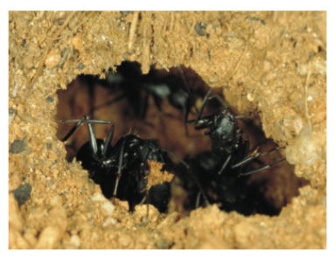



3-1
1. 덧셈과 뺄셈
suh_p_0301_01_0003_401_1
03 덧셈을 알아볼까요(2)
Θ Description & Function
문제 1
문제 2
문제 3
문제 4
문제 5
문제 6
문제 7
문제 8
1. 기존 개발물 활용(4~8번)
https://cdata2.tsherpa.co.kr/tsherpa/MultiMedia/Flash/2020/curri/index.html?flashxmlnum=yuni4856&classa=A8-C1-31-MM-MM-04-02-03-0-0-0-0&classno=MM_31_04/suh_0301_01_0003/suh_0301_01_0003_401_1.html
2. ‘마리’ 텍스트를 답박스 안쪽이 아닌 오른쪽 옆에 써주세요.
개미집에 병정개미가 345마리 있고 일개미는 병정개미보다
536마리 더 많습니다. 일개미는 모두 몇 마리인지 구하시오.
#2
345+536=881
881
마리

